Slide 1
Chào mừng các con
đến với giờ học Tiếng Việt!

Slide 2
VẺ ĐẸP QUANH EM

Slide 3
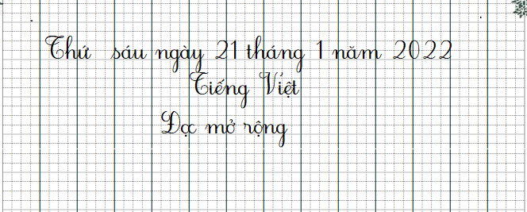
3
4

Slide 4
1. Tìm đọc một câu chuyện, bài thơ viết về các mùa trong năm.
Các con đã sưu tầm được những bài thơ, câu chuyện nào viết về các mùa trong năm.
Các con hãy chia sẻ với bạn bè, người thân nhé!

Slide 5
Mùa xuân trong vườn
Bốn mùa ở đâu
Mùa đông vừa đi qua Cây trong vườn trút lá Chợt mùa xuân hiện ra Bật chồi non mượt mà Bầu trời xanh trong vắt Thánh thót tiếng chim ca Ông mặt trời ló ra Gửi nắng mai làm qua Bé mở tung cửa sổ Đón mùa xuân vào nhà.
Mùa hạ trong bếp than hồng Mùa đông núp trong tủ lạnh Mùa thu mát rượi dấu mình Trên chiếc quạt trần ba cánh.
Có một mùa xuân nắng ấm Trên gương mặt mẹ tươi cười Bốn mùa ở trong nhà cả Bé tìm là gặp ngay thôi.
Tác giả: Cao Xuân Sơn
Các con tham khảo bài thơ này nhé!

Slide 6
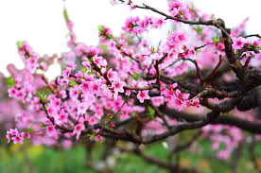
Hoa mùa xuân
Mỗi lần hoa đào nở Là mùa xuân lại về Cuống lá già tàn lụi Chồi xanh nhú non tơ
Những gì đã qua đi Những gì đang hướng tới Nhìn nắng bước qua thềm Tóc ngả màu sương muối
Mùa xuân giữa tay cầm Đâu chỉ là đón đợi Sắc hoa nở mỗi lần Có bao giờ lặp lại?
Các con tham khảo bài thơ này nhé!

Slide 7
Các con đọc cho người thân nghe nhé!
Notes:
7

Slide 8
2. Nói về những điều em thích trong câu chuyện, bài thơ đó.
Tên câu chuyện, bài thơ.
Điều em thích ở câu chuyện, bài thơ đó.
Con vừa đọc bài thơ hoặc câu chuyện nào?
Con hãy chia sẻ với bạn bè và người thân nhé!
Notes:
Bài giảng thiết kế bởi: Hương Thảo - tranthao121004@gmail.com

Slide 9
Viết vào phiếu đọc sách
Tên bài thơ
Tên tác giả
Câu thơ em thích

Slide 10
Chuẩn bị bài tuần sau
Sưu tầm một câu chuyện, bài thơ viết về ngày Tết.

